Slide 1


GraphQL en Spring Boot para APIs modernas
Renzo Romero Pajuelo

Slide 2

Temario
Problemas reales de REST
GraphQL con Spring Boot (schema, resolvers)
Aprende a usar Apollo Client
Demo (query, mutation)

Slide 3
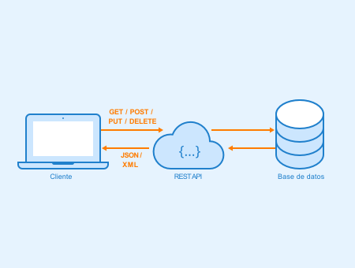
¿Qué es REST?
Definición de REST:
Un estilo arquitectónico para servicios web, basado en el protocolo HTTP.
Permite acceder a los recursos utilizando métodos HTTP (GET, POST, PUT, DELETE).

Slide 4
Problemas reales de REST
Sobrecarga de Datos (Over-fetching)
Falta de Flexibilidad (Under-fetching)
Escalabilidad de Endpoints

Slide 5
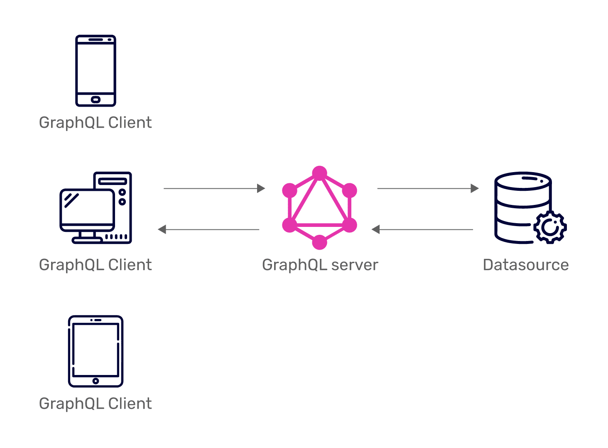
¿Qué es GraphQL?
Definición de GraphQL:
Un lenguaje de consulta para APIs que permite obtener solo los datos necesarios.

Slide 6
Ventajas de GraphQL
Consultas más específicas.
Menos sobrecarga de datos.
Consultas complejas en una sola petición.

Slide 7
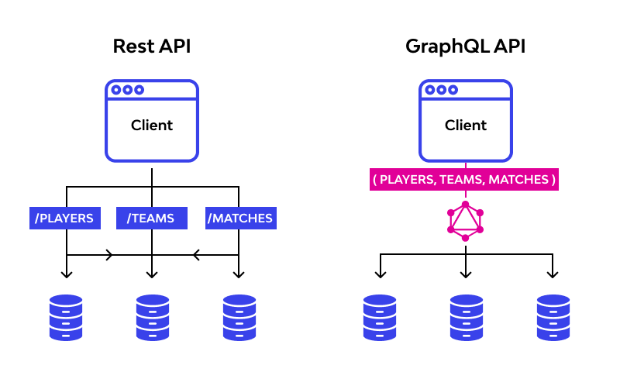
Diferencias con REST
El cliente define qué datos necesita (no el servidor).
Permite obtener datos anidados en una sola solicitud.

Slide 8

Arquitectura de GraphQL
Schema:
Define los tipos de datos y las operaciones que se pueden hacer.
Tipos en GraphQL:
Escalares: Números, cadenas, booleanos.
Objetos: Representaciones de entidades como Usuario, Producto.
Listas: Listas de objetos.

Slide 9
Arquitectura de GraphQL
Operaciones:
Queries: Para obtener datos.
Mutations: Para modificar datos.

Slide 10
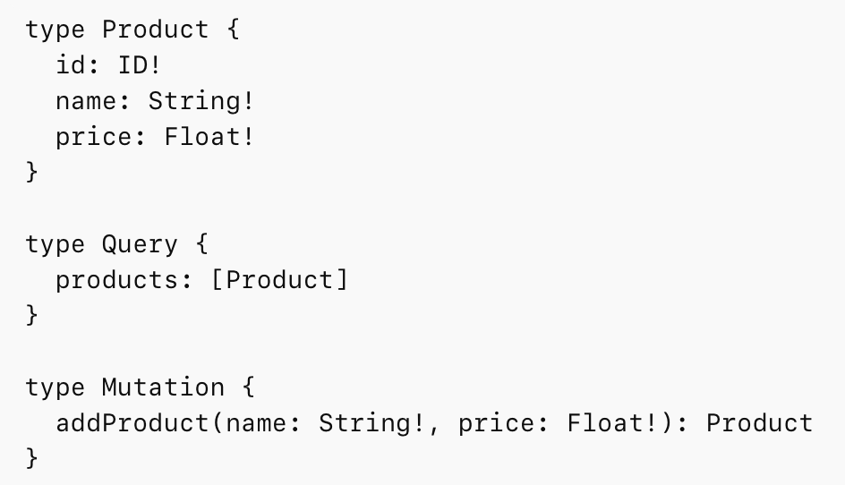
Configuración de GraphQL en Spring Boot
Dependencias necesarias:
spring-boot-starter-graphql para integración con Spring Boot.
Definir el Schema:
Creación de un archivo .graphqls que describe los tipos y las operaciones.

Slide 11
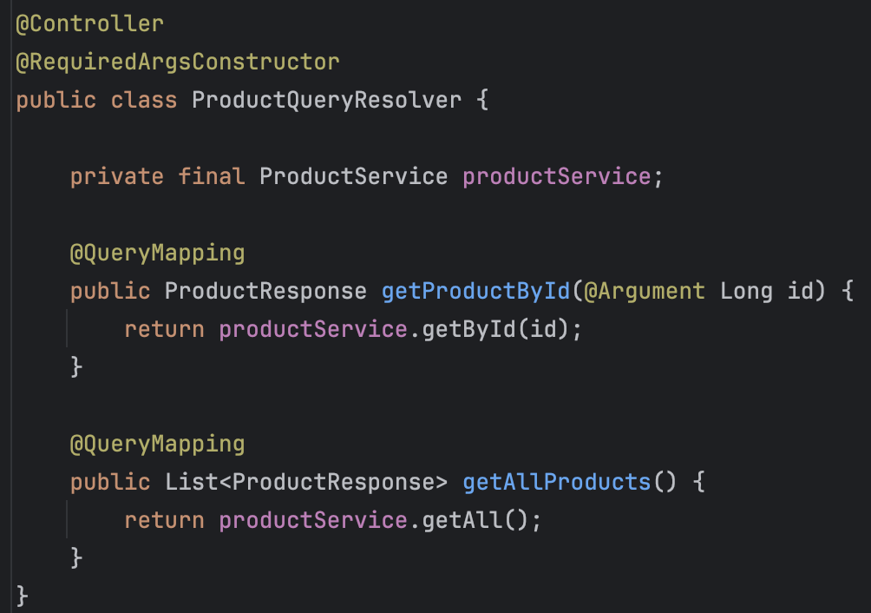
Creación de Resolvers en Spring Boot
Resolver: Función que implementa la lógica de una consulta o mutación.

Slide 12
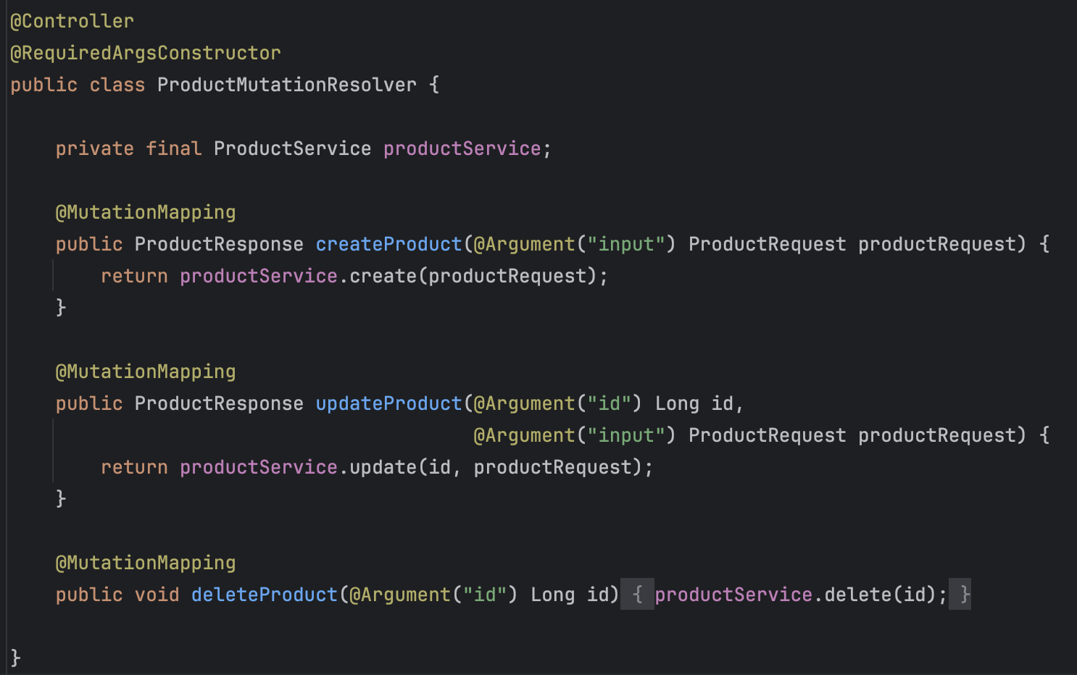
Creación de Resolvers en Spring Boot
Resolver: Función que implementa la lógica de una consulta o mutación.

Slide 13
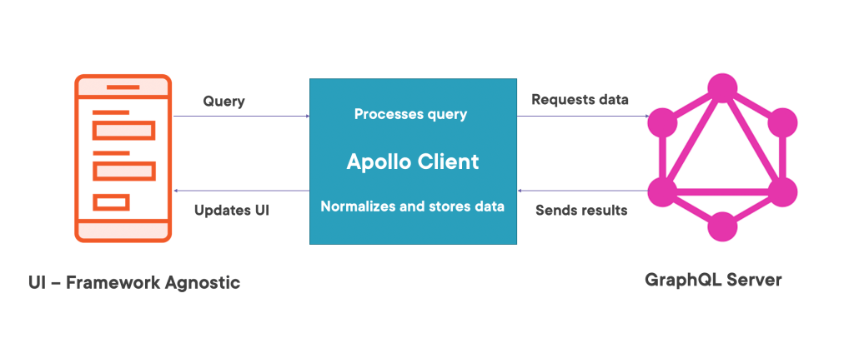
¿Qué es Apollo Client?
Apollo Client es una librería que facilita la interacción con APIs GraphQL desde aplicaciones frontend.

Slide 14
Beneficios de Apollo Client
Manejo de caché
Optimización

Slide 15
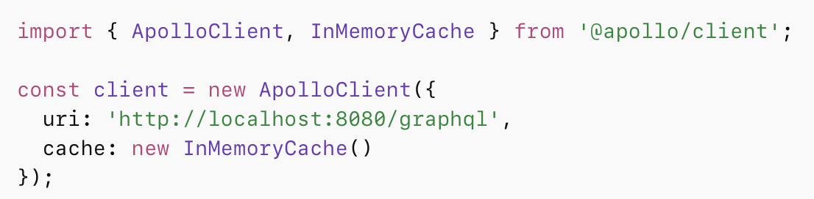
Configuración de Apollo Client
Pasos de configuración:
Instalar Apollo Client.
Configurar la URL del servidor y la caché.

Slide 16
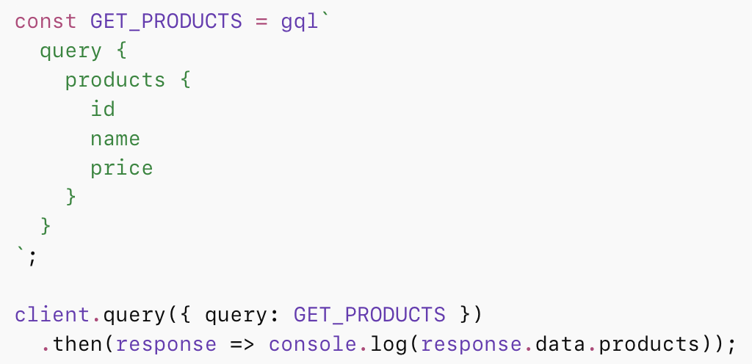
Configuración de Apollo Client

Slide 17

Demo

Slide 18

Conclusión
Problemas de REST: Sobrecarga de datos, falta de flexibilidad, escalabilidad.
GraphQL: Una solución eficiente y flexible.
Apollo Client: Facilita la interacción con GraphQL desde el frontend.

